Slide 1
Наш школьный путь…
Нас в классе 8 человек
Мы вместе проживём
Весь школьный «век»
Знакомьтесь: Вера,Юля,Ира.Таня
Максим в квадрате, Денис и Ваня
Средь нас художники, артисты,
боксёры, даже футболисты.
О нас сегодняшний рассказ…

Slide 2
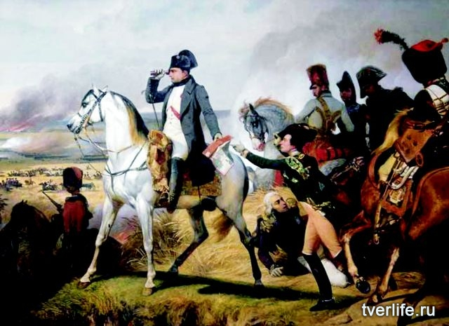
2012-2013 учебный год
В октябре мы приняли участие в открытом районном мероприятии, посвящённом 200-летию Отечественной войны 1812 года
В честной борьбе мы одержали победу в историко-географической викторине

Slide 3
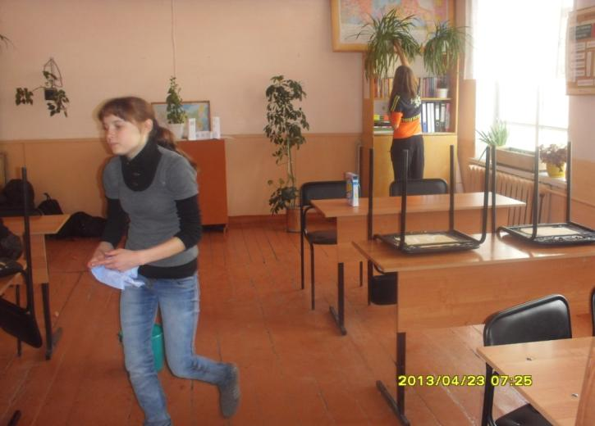
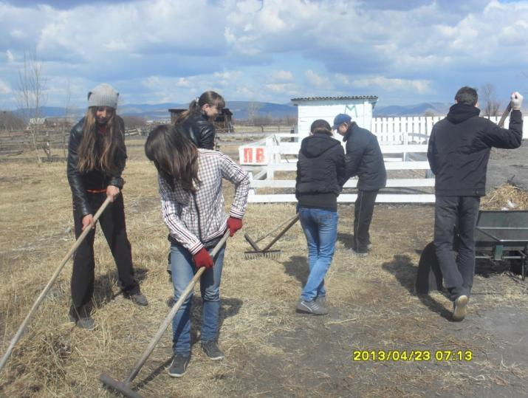
Эх, и не легкая это работа, из болота тащить бегемота…
В нашем случае – убирать школьный двор и кабинет…

Slide 4
Но мы от работы не отлыниваем. И не зря…
3 место в школьном смотре-конкурсе кабинетов

Slide 5
Мы - художники
Смирнова Ира, Утенкова Вера, Ткачёв Максим, Иванов Максим – участники конкурсов рисунка «Скажи жизни – да»,
«Я помню, я горжусь».
«Охрана труда глазами ребёнка»

Slide 6
Мы - художники
Угловская Юля, 3 место в районном конкурсе рисунков «Скажи жизни – ДА»

Slide 7
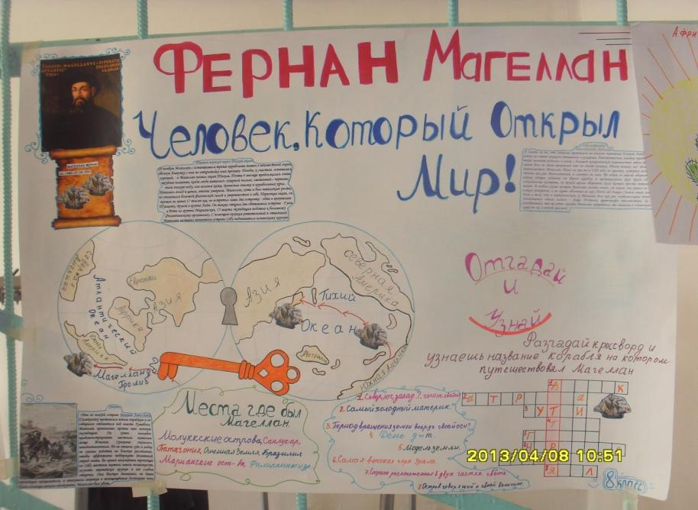
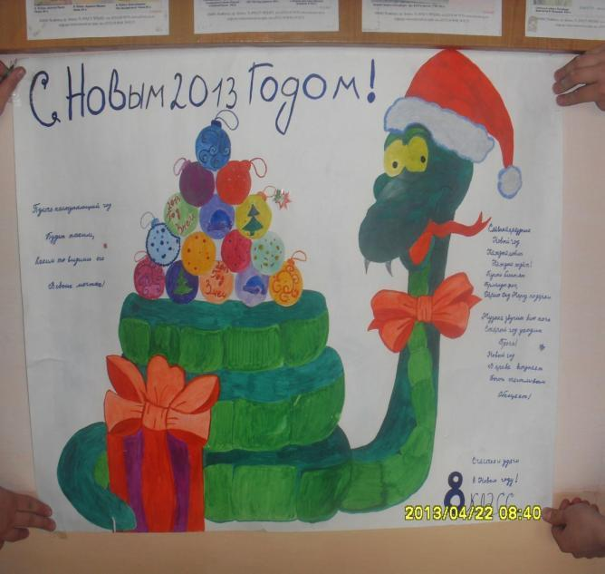

Slide 8
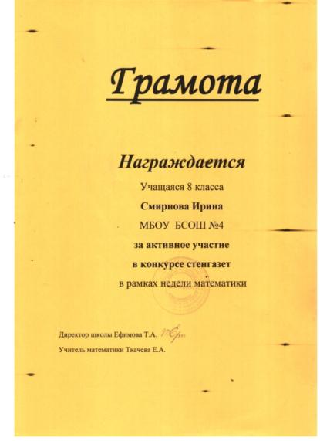
Смирнова Ира награждена грамотой за стенгазету «Теорема Пифагора»

Slide 9
Творческие люди

Slide 10
2 место в конкурсе газет «У стен Сталинграда»

Slide 11
1 место в конкурсе проектов «Великие путешественники»

Slide 12
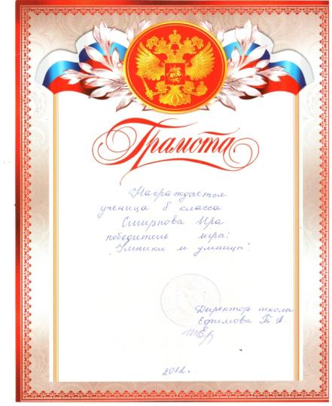
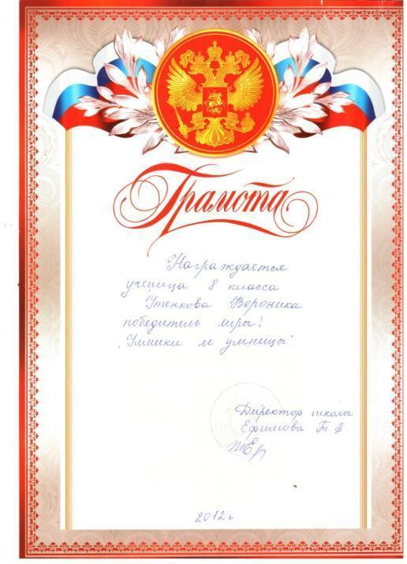
Утенкова Вероника, Смирнова Ира – победители игры «Умники и умницы» по физике

Slide 13
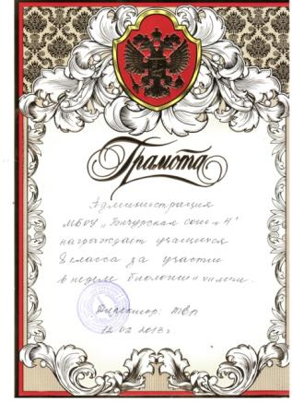
Мы – участники всех предметных недель
Неделя химии
Неделя литературы
Неделя истории
Неделя русского языка
Неделя географии
Неделя физики
Неделя математики

Slide 14
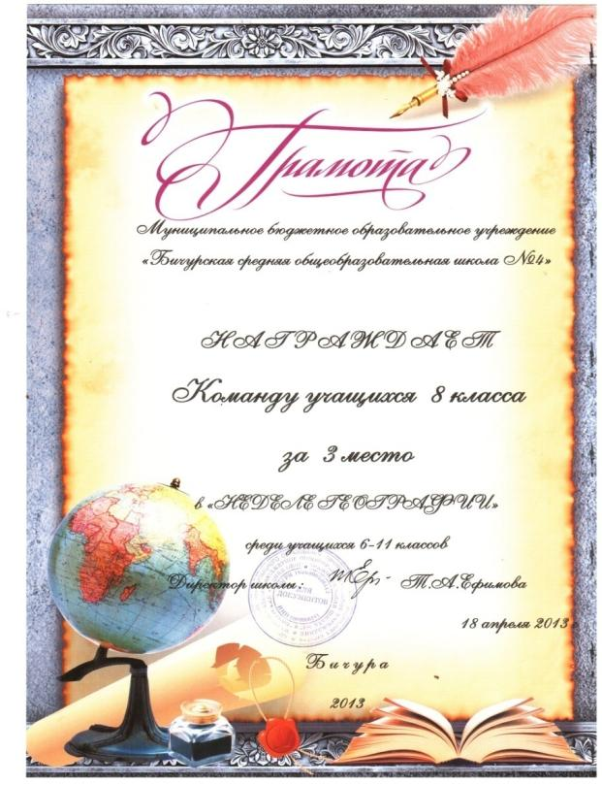
3 место в неделе географии

Slide 15
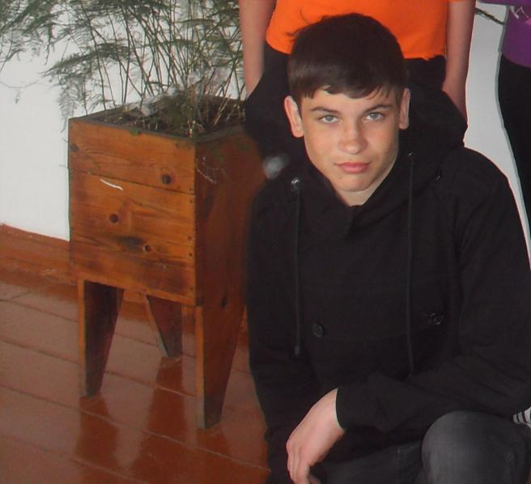
Иванов Максим получил титул кардинала истории в рамках недели истории

Slide 16
Неделя русского языка

Slide 17
Мы – артисты, участники школьных праздников
Утенкова Вероника блестяще справилась с ролью Бабы – Яги на новогодней ёлке

Slide 18
Гордеева Таня с лёгкостью перевоплощается в любой персонаж

Slide 19
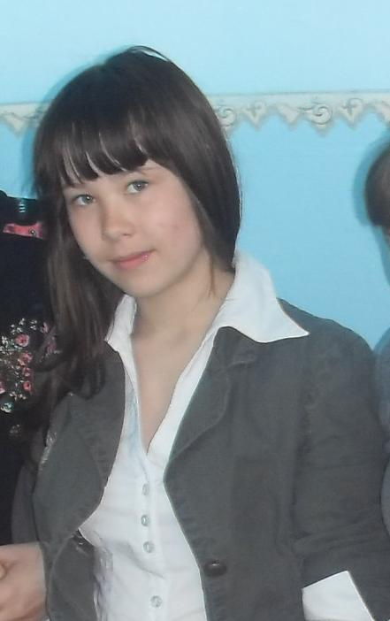
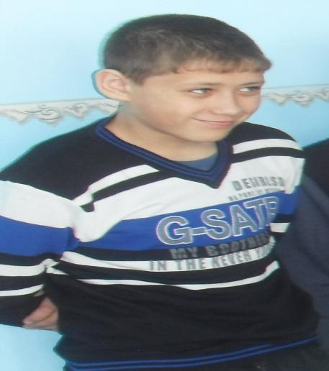
Среди нас есть настоящие танцоры
Гордеева Таня
Афанасьев Денис

Slide 20
Участники олимпиад, конкурсов
Утенкова Вероника, Смирнова Ира участвовали в районной олимпиаде по русскому языку и математике
Утенкова Вера, Смирнова Ира, Афанасьев Денис, Иванов Максим, Угловская Юля принимали участие в международных конкурсах-играх «Золотое руно», «Чип»
Гордеева Таня участвовала в составе хореографической группы поддержки в конкурсе «Ученик года-2013»
Афанасьев Денис участвовал в конукрсе декоративно-прикладного творчества «Дети.Техника.Творчество»

Slide 21
Иванов Максим занял 1 место в районе в конкурсе «Золотое руно» и 11 место в республике из 583 участников

Slide 22
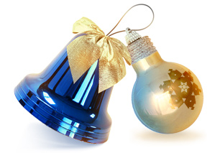
Конкурс новогодних игрушек
Утенкова Вероника – победитель конкурса ёлочных игрушек

Slide 23
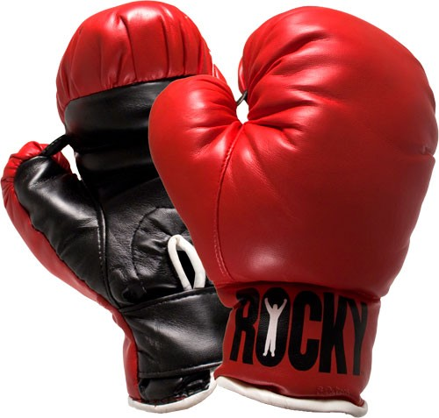
Среди нас есть титулованный спортсмен
Иванов Максим – неоднократный победитель районных и республиканских турниров по боксу

Slide 24
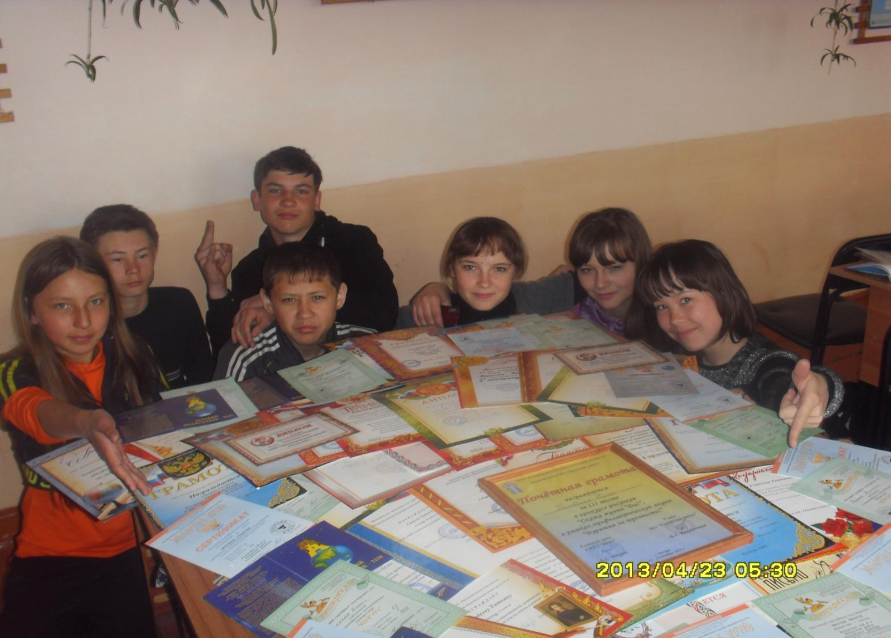
Это всё - мы

